Slide 1
Campagne d’immunisation saisonnière 2026-2027
Par:
Julie Laflamme, coordonnatrice à la direction des services généraux
Marie-Pier Blais, conseillère en soins infirmiers trajectoire points de services locaux
Kim Brousseau, chef de service PSL de Sherbrooke et équipe de vaccination mobile régionale
Josée Gagné, assistante au supérieur immédiat – Gestion des vaccins
Alexie Rosa, résidente R6 en microbiologie et infectiologie - Direction de santé publique
29 septembre 2026

Slide 2
Objectifs de la présentation
Connaître les indications:
  Vaccination antigrippale
  Vaccination contre COVID-19
  Vaccination contre virus respiratoire syncytial (VRS)
Connaître les vaccins disponibles au Québec dans le contexte de gratuité
Réviser le processus de préparation et d’administration des vaccins
Déclarer les MCI et les bris de chaîne de froid
Saisir les données vaccinales dans le SI-PMI

Slide 3
Formations provinciales
Parcours de formation vaccination saisonnière 2026-2027
ENA #16397
Programme d'immunisation contre l'influenza
Programme d'immunisation contre la COVID-19
Programme d'immunisation contre le VRS
Notes:
Voici le parcours de formation à compléter pour la vaccination saisonnière 2026-2027.
Cette année, les formations sont regroupées dans l’ENA, sous le numéro 16397.
Le parcours comprend trois formations distinctes :
le Programme d’immunisation contre l’influenza; - d'une durée de 1heure
le Programme d’immunisation contre la COVID-19; d'une durée de 30 mintues
et le Programme d’immunisation contre le VRS, qui prend environ 30 minutes elle aussi.
Je vous invite à compléter les trois formationsou celles qui sont propre à votre pratique pour la saison 2026-2027.
Dans le parcours de formation ENA : Vous trouverez les liens vers chacune des formations ainsi que les documents associés.

Slide 4
Vaccination contre l'influenza

Slide 5
Programme immunisation contre l'influenza
Objectif visé: Couverture vaccinale d'au moins 80% de la population visée
Efficacité du vaccin : variable d'une année à l'autre
Variabilité entre autres selon virus en circulation.
  Meilleure efficacité contre Influenza A H1N1 et Influenza B vs Influenza A H3N2

Slide 6
Programme immunisation contre l'influenza
Bénéfices observés avec la vaccination :
Protection des personnes à haut risque de complication.
Réduction des hospitalisations et des décès.
Diminution absentéisme au travail, diminution recours services de santé et aux antibiotiques.

Slide 7
Vaccins disponibles pour l'année 2026-2027
Vaccins trivalents inactivés injectables :
Chacune des doses contient les souches suivantes :
A/Missouri/11/2025 (H1N1)pdm09
A/Darwin/1454/2025 (H3N2)
B/Tokyo/EIS13-175/2025 de la lignée B/Victoria ou B/Pennsylvania/14/2025 de la lignée B/Victoria (selon le vaccin)
Notes:
Pas de vaccin intranasal cette année

Slide 8
Vaccination antigrippale
Gratuité
Personnes âgées de 65 ans et plus.
Personnes de 6 mois et plus vivant avec certaines maladies chroniques.
Résidents de tout âge en CHSLD, RI-SAPA, RPA ou autre milieu collectif ciblé.
Personnes enceintes avec maladie chronique, peu importe le stade, ou en bonne santé à partir de 13 semaines.
Protection de l'entourage
Travailleurs de la santé.
Personnes vivant sous le même toit ou proches aidantes de certaines personnes à risque.
Notes:
La vaccination est aussi gratuite pour les personnes susceptibles de transmettre la grippe à ceux ou celles qui peuvent développer complications
Personnes vivant sous même toit ou proches aidants :
Enfants moins de 6 mois
Personnes de 75 ans et plus
Résidents CHSLD, RI-SAPA, RPA ou autre milieu collectifs
Femmes enceintes
Personnes vivants avec maladies chroniques
Retrait de la couverture : Enfants et adolescents traité par ASA
Entre 6 mois et 64 ans bonne santé : possible de $$ pour être vacciné

Slide 9
Vaccins disponibles pour l'année 2026-2027
Vaccins disponibles | Clientèle ciblée
Fluad (Injectable) Vaccin amélioré Seringue unidose 0,5 ml IM | Personnes âgées de 65 ans et plus en CHSLD, RI-SAPA Personnes âgées de 75 ans et plus.
Fluviral (Injectable) Vaccin régulier Fiole multidose (10) - 0,5 ml | Personnes âgées de 6 mois et plus *N.B.: Pour les enfants de moins de 9 ans, valider si l'administration de 2 doses à intervalles de 4 semaines est nécessaire (indication si c'est la première vaccination contre l'influenza).
Fluzone (Injectable) Vaccin régulier Fiole multidose (10) ou seringue unidose – 0,5 ml

Slide 10
Précautions
Syndrome Guillain-Barré (SGB):
  ATCD SGB dans les 6 semaines post-vaccination pour la grippe : éviter de redonner le vaccin.
Syndrome oculorespiratoire (SOR):
  Symptômes respiratoires graves à la dernière vaccination contre la grippe : évaluer risques et bénéfices.

Slide 11
Contre-indications
Anaphylaxie
Dose antérieure du même vaccin ou
Autre produit ayant un composant identique
Anaphylaxie aux œufs n'est pas une CI

Slide 12
Vaccination contre la COVID-19

Slide 13
Programme d'immunisation contre la COVID-19
Objectif visé: Couverture vaccinale d'au moins 80% de la population visée
Bénéfices observés avec la vaccination :
Prévention des complications graves associées à la COVID-19.
Réduction des hospitalisations et des décès.

Slide 14
Programme d'immunisation contre la COVID-19
Efficacité
Dernières données disponibles : Saison 2023-2024
  Données du Québec : Efficacité globale environ 30% pour prévenir les hospitalisations chez les aînés
  Données américaines :
    Efficacité de 40-50 % pour prévenir les hospitalisations
    Efficacité 60-70% en prévention des atteintes sévères (USI/décès)
Diminution de la protection après 3 mois

Slide 15
Vaccination COVID-19
Personnes résidant en CHSLD, maison des aînés, RI-SAPA, RPA ou autre milieu collectif ciblé.
Personnes âgées de 65 ans et plus.
Personnes âgées de 6 mois et plus immunodéprimées, dialysées ou vivant avec certaines maladies chroniques.
Personnes enceintes, peu importe le stade de la grossesse.
Personnel de la santé
Adultes vivant en région éloignée ou isolée.
Notes:
Ce sont

Slide 16
Vaccins disponibles pour l'année 2026-2027
Vaccins disponibles | Clientèle ciblée | Présentation
Spikevax Moderna Vaccin ARNm Variant XFG de la souche Omicron | 6 mois à 11 ans : Fiole multidose, 0,25 ml (25 µg) À partir de 12 ans et plus Fiole multidose, 0,5ml (50 µg) Seringue unidose | Ne pas diluer. Suspension blanche ou blanc cassé pouvant contenir des particules blanches / translucides.
Comirnaty Pfizer Vaccine ARNm Variant XFG de la souche Omicron | À partir de 12 ans et plus. Fiole multidose, 0,3 ml (30 µg) Seringue unidose | Ne pas diluer. Suspension blanche à blanc cassé. Peut contenir particules blanches opaques qui ne sont plus visibles après mélange du produit.
Nuvaxovid Novavax Protéine recombinante avec adjuvant Variant XFG de la souche Omicron | À partir de 12 ans et plus Seringue unidose | Indication chez les patients avec contre-indications aux vaccins Spikevax et Comirnaty. Disponible en faible quantité.

Slide 17
Personnes immunosupprimées ou dialysées: se référer au PIQ
Calendrier vaccinal
6 mois à 4 ans
5 ans et plus
Vaccin Spikevax 25 µg (0,25ml IM)
Aucun vaccin reçu: 2 doses à intervalles de 8 semaines ou plus entre la dose 1 et 2
1 dose reçue : 1 dose en respectant le 8 semaines ci-haut
2 doses ou plus : 1 doses à 6 mois ou plus depuis dernière dose (min. 3 mois)
5 à 11 ans : Vaccin Spikevax 25µg (0,25ml)
Administrer 1 dose
12 ans et plus : Vaccin Spikevax 50 µg (0,5 ml) ou Comirnaty 30 µg (0,3 ml)
Administrer 1 dose

Slide 18
Greffe de cellules souches / CAR-T
Calendrier vaccinal
Revaccination à partir de 3 à 6 mois après la greffe ou le traitement anticancéreux par CAR-T peu importe le nombre de doses de vaccin reçu au préalable contre la COVID-19.

Slide 19
Précautions - Vaccins à ARNm
Enfants avec ATCD de SIME (Syndrome inflammatoire multisystémique de l'enfant) : attendre guérison et minimalement 90 jours pour administrer le vaccin
ATCD de myocardite ou péricardite dans les 28 jours post-vaccin:
  Personnes de moins de 50 ans: discussion risques-bénéfices
  Personnes de 50 ans et plus : balance penche plus en faveur de la revaccination
  Revaccination : Attendre la résolution atteinte cardiaque et minimalement 90 jours depuis la dernière dose
ATCD de myocardite ou péricardite non liée au vaccin ou ≥ 28 jours post-vaccin / Symptômes cardiaques sans investigation ou investigation négative
  Vaccination suite à la résolution de l'atteinte cardiaque et au moins 90 jours après dernière dose

Slide 20
Précautions - Vaccins à ARNm
Syndrome Guillain-Barré (SGB)
  Survenu 6 semaines post-vaccin : vaccination suite discussion avec médecin traitant des risques-bénéfices
  SGB non lié à un vaccin ou lié à un autre vaccin: sécuritaire d'administrer le vaccin à ARNm contre la COVID-19

Slide 21
Contre-indications – Vaccins à ARNm
Anaphylaxie
Dose antérieure du même vaccin ou
Autre produit ayant les mêmes composantes, principalement polyéthylèneglycol et le trométamol (aussi nommé : trométhamine).

Slide 22
Vaccination contre le VRS

Slide 23
Programme d'immunisation contre le virus respiratoire syncytial
Chez l'adulte : les taux de complications et de mortalité sont similaires ou même pires (tout dépendant des études regardées) à l'influenza
Bénéfices observés avec la vaccination :
Diminution des hospitalisations et des décès secondaires au VRS
Prévenir les complications graves associées au VRS (infarctus du myocarde, AVC, exacerbation maladie pulmonaire chronique...)

Slide 24
Programme d'immunisation contre le virus respiratoire syncytial
Efficacité :
Plus d'étude nécessaire pour connaitre l'efficacité à long terme des vaccins (plus de 2 ans).
Impossible de comparer les vaccins (pas d'études comparatives)
Pour les deux vaccins qui seront utilisés cette année :
Efficacité autour de 82%
  Saison 1 : Efficacité de 82% contre les infections à VRS et de 94% contre les infections sévères
  Saison 2 : Faible diminution efficacité : 73% contre les infections VRS et 78,6% contre les infections sévères

Slide 25
Vaccination VRS
Vaccination gratuite (Programme québécois d'immunisation)
Personnes de 60 ans et plus résidant en CHSLD ou RI-SAPA.
Personnes de 75 ans et plus résidant en RPA de catégories 3 ou 4.
Personnes de 18 ans et plus ayant reçu une greffe de cellules souches hématopoïétiques dans les deux dernières années ou une greffe pulmonaire.
Vaccination gratuite (Programme pilote fédéral)
Personnes de 75 ans et plus résidant en RPA de catégories 1 et 2.
Personnes de 75 ans et plus vivant en communauté.
RAPPEL: Une personne ayant déjà été vaccinée contre le VRS dans une campagne antérieure n'a pas à être revaccinée pour la saison 2026-2027
Notes:
Quelques changements depuis l'année dernière.
Comme l'année dernière : PA de 60 ans et plus CHSLD et 75 ans et plus RPA catégorie 3-4
Ajout au programme québecois : point 3
Mise en place d'un programme pilot fédéral: offre gratuite de la vaccination pour les PA de 75 ans et plus

Slide 26
Vaccins disponibles pour l'année 2026-2027
Vaccins disponibles | Présentation
Programme québécois d'immunisation : Arexvy (RSVpreF) | Fiole unidose de vaccin lyophilisé, seringue préremplie de diluant et adaptateur pour fiole. Doit être reconstitué.
Programme pilote fédéral : mRESVIA | Seringue préremplie à dose unique.
Notes:
MRESVIA : présentation retrouvé ici : https://produits-sante.canada.ca/dpd-bdpp/dispatch-repartition

Slide 27
Vaccination VRS – Contre-indications
Anaphylaxie
Dose antérieure du même vaccin ou autre produit avec composante identique

Slide 28
Vaccination VRS – Précautions
Aucune particularité

Slide 29
Anticorps monoclonaux – Nirsevimab - Gratuité 2026-2027
Nourrissons qui naissent pendant la saison du VRS
Nourrissons qui n'ont pas reçu l'anticorps monoclonal contre le VRS
  Nourrissons âgés ≤ 6 mois au 30 septembre (DDN à partir 1er avril)
  Nourrissons âgés ≤ 8 mois au 30 septembre (DDN à partir 1er février) présentant une condition de vulnérabilité (se référer au PIQ) ou être nés à moins de 37 semaines de grossesse
Nourrissons qui sont à leur 2e saison de VRS
  Nourrissons âgés ≤ 19 mois au 30 septembre (DDN à partir 1er mars 2025) présentant une condition de vulnérabilité (se référer au PIQ)
  Ils pourraient recevoir une 2e dose dans leur 2e saison
Notes:
Traitement préventif contre le VRS : anticorps monoclonal
Aucun changement avec la saison 2025-2026
Conditions de vulnérabilités : dysplasie bronchopulmonaire, maladie pulmonaire chronique, cardiopathie congénitale, hypertension artérielle pulmonaire, syndrome de Down, FK, greffe solide ou hémato

Slide 30
Anticorps monoclonaux – Contre-indications
Anaphylaxie
Dose antérieure du même produit ou autre anticorps monoclonal contre VRS

Slide 31
Anticorps monoclonaux – Précautions
Aucune particularité

Slide 32

Co-Administration
Notes:
Nous profitons de ce webinaire pour effectuer un petit rappel quant aux bonnes pratiques en immunisation.
Je débute en vous parlant de co-administration : Les lignes directrices canadiennes relatives à la vaccination s’appliquent au Québec et stipulent que :
Les personnes qui vaccinent devraient profiter de toutes les consultations cliniques pour s’enquérir de l’état vaccinal et, au besoin, procéder à la vaccination.
En d’autres mots : la vaccination antigrippale est une occasion de vérifier le statut vaccinal d’une personne et au besoin, de procéder à l’administration des vaccins recommandés selon l’âge, les conditions médicales, les milieux de vie ou les habitudes de vie.
C’est ce qui m’amène à vous parler des avantages de la co-admnistration :
Ce document disponible sur le site de l’INSPQ évalue la sécurité et l’efficacité de l’administration simultanée de plusieurs vaccins chez les personnes âgées. Les données disponibles sont généralement rassurantes pour la co-administration de deux vaccins, notamment les vaccins saisonniers contre la grippe, la COVID-19 et le virus respiratoire syncytial (VRS). Il est recommandé de favoriser cette pratique pour améliorer la couverture vaccinale et réduire le nombre de visites.

Slide 33
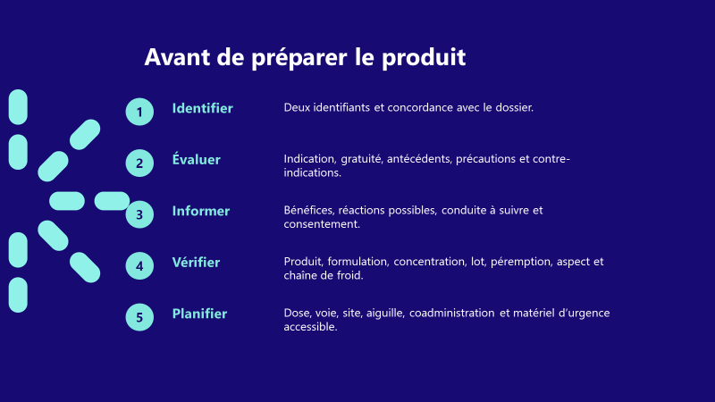
Révision du processus de vaccination
Notes:
Avant même de préparer un vaccin ou un produit immunisant, il y a cinq vérifications essentielles à réaliser afin d’assurer une administration sécuritaire et conforme.
La première étape est d’identifier l’usager.
On confirme toujours au moins deux identifiants, par exemple le nom complet et la date de naissance, et on s’assure que ces informations correspondent au dossier de l’usager. Cette étape est fondamentale pour éviter toute erreur d’identification.
La deuxième étape consiste à évaluer l’admissibilité.
On valide l’indication du vaccin, les critères de gratuité applicables, les antécédents vaccinaux, ainsi que la présence de précautions ou de contre-indications. C’est également à ce moment qu’on s’assure que la vaccination est appropriée pour la situation clinique de l’usager.
La troisième étape est d’informer.
L’usager doit recevoir l’information nécessaire pour prendre une décision éclairée. On explique les bénéfices attendus, les réactions possibles après la vaccination, les mesures à prendre au besoin et on obtient le consentement libre et éclairé.
La quatrième étape est de vérifier le produit.
On confirme qu’il s’agit du bon vaccin ou du bon produit, dans la bonne formulation et la bonne concentration. On vérifie également le numéro de lot, la date de péremption, l’aspect du produit ainsi que le respect de la chaîne de froid.
Enfin, la cinquième étape est de planifier l’administration.
On détermine la dose, la voie d’administration, le site d’injection et l’aiguille appropriée. On s’assure aussi de respecter les recommandations de coadministration lorsqu’applicables et de disposer du matériel d’urgence nécessaire en cas de réaction immédiate.

Slide 34
Administration sécuritaire
Au moment de l'injection
Refaire la vérification finale avec l’usager : produit, indication et consentement.
Choisir la voie, le site et la longueur d’aiguille selon l’âge, la masse musculaire et les consignes du PIQ.
Administrer les produits coadministrés à des sites distincts.
Ne jamais modifier une dose ou mélanger des produits sans instruction explicite.
Administration sécuritaire
Notes:
Au moment de l’injection
Au moment de procéder à l’injection, on reprend une dernière fois les vérifications avec l’usager. On s’assure notamment que le bon produit est administré, pour la bonne indication, et que le consentement a bien été obtenu.
Ensuite, on choisit la voie d’administration, le site d’injection et la longueur de l’aiguille en fonction de l’âge de la personne, de sa masse musculaire et des recommandations du PIQ.
Lorsque plusieurs produits doivent être administrés lors de la même séance, on s’assure de les administrer à des sites d’injection distincts, conformément aux recommandations.
Enfin, il est important de rappeler qu’on ne modifie jamais une dose et qu’on ne mélange pas des produits de sa propre initiative. Ces modifications doivent être faites uniquement lorsqu’une instruction explicite le prévoit.

Slide 35
M.C.I.
MANIFESTATIONS CLINIQUES INHABITUELLES
Présenté par: Marie-Emmanuelle Lavoie-Landry, inf. B.Sc.
Date: Le 2026-09-29

Slide 36
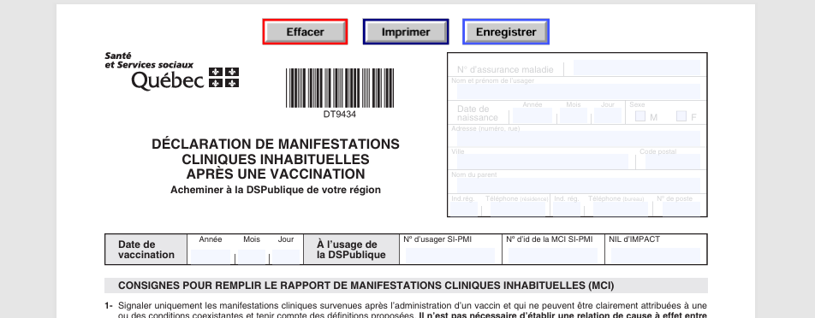
MANIFESTATIONS CLINIQUES INHABITUELLES
Une MCI peut être déclarée par tout professionnel de la santé habilité à évaluer ou diagnostiquer une condition de santé lorsqu'il soupçonne un lien entre un vaccin administré et la manifestation observée:
  Inhabituelles ou graves (non attendues après la vaccination ou attendues, mais rares)
  Temporellement associées à une vaccination
  S’il soupçonne un lien entre le vaccin et cette manifestation clinique inhabituelle
  Pour déclarer une MCI, voir le site du MSSS Déclarer une MCI - Manifestations cliniques inhabituelles (MCI) - Professionnels de la santé - MSSS et remplir le formulaire officiel, intitulé: Rapport d’une manifestation clinique grave ou inhabituelle après une vaccination.
Source de l'image: AH-728_DT9434(2019-06)D.pdf

Slide 37
Déclaration des MCI
MANIFESTATIONS CLINIQUES INHABITUELLES
Dans la déclaration, il est recommandé de : ​
• Décrire les signes et symptômes le plus précisément possible (Délai, durée, etc.) ​
• Faire la déclaration dès que l’on soupçonne une MCI. ​
​
Ensuite, acheminer la déclaration à la Direction de santé publique de la façon suivante : par télécopieur au 819 564-5435 ou par courriel à:
dspmadomci.ciussse-chus@ssss.gouv.qc.ca. ​
***Aide-mémoire pour les déclarants de MCI via ce lien: Aide-mémoire / MCI / Santé Estrie

Slide 38
Gestion des vaccins
Par : Josée Gagné, ASI de l'équipe de gestion des vaccins

Slide 39
COMMANDES ET LIVRAISONS
Durant la campagne, les commandes pourront être acheminées aux deux semaines, pour les sites réguliers.
En ce qui concerne les PSL, les commandes demeurent aux mois, sauf pour la première livraison.
Première livraison en mode « push » pour le mobile (PSL) + clientèle prioritaire: 2 octobre 2026
Date de la première commande pour la vaccination populationnelle : 2 au 6 octobre 2026 pour les livraisons du 14 octobre (PSL) et 15 octobre 2026 (autres sites);
***À retenir***:
Dates de livraisons pour PSL: 2 octobre, 14 octobre, 11 novembre et 9 décembre 2026
- Dates de livraisons sites réguliers: 15 et 29 octobre, 12 novembre, 26 novembre et 10 décembre 2026
Les allocations ont été distribuées en se basant sur les données de vaccination de l’année dernière; doses administrées, inventaires restants, pourcentage populationnel, et allocations ministérielles.
Les formulaires de commandes et inventaires de vaccins Influenza et COVID se retrouvent sur le site de santé Estrie, section Outils pour les vaccinateurs - Gestion des vaccins - Commande et inventaire des vaccins : https://www.santeestrie.qc.ca/professionnels/ressources-pour-les-professionnels/outils-pour-les-vaccinateurs
Notes:
En ce qui concerne les commandes et les livraisons…celles-ci pourront être acheminées aux 2 semaines à partir du 2 octobre pour les sites réguliers et pour les PSL, les livraisons demeurent mensuelles. La 1ere livraison qui concernait l’équipe mobile et la clientèle prioritaire: sera effectuée le 2 octobre prochain.
Quant à la vaccination populationnelle: les commandes pourront être soumises du 2 au 6 octobre, pour des livraisons : les 14 oct et 15 Oct. Les allocations ont été déterminées en fonction des données de l’année dernière, du pourcentage populationnel et selon les allocations ministérielles. Vous trouverez les formulaires de commandes et inventaires sur le site de Santé Estrie, Outils pour vaccinateurs / section: Gestion des vaccins.

Slide 40
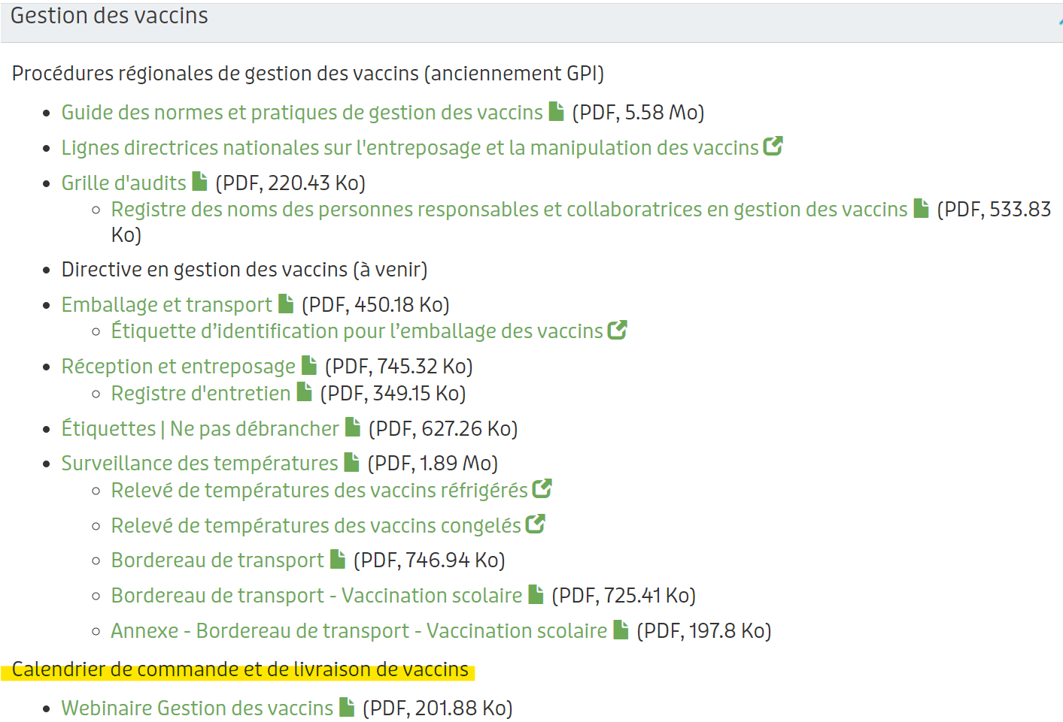
Sur le site de Santé-Estrie :
Professionnels / Ressources pour les professionnels / Outils pour les vaccinateurs / Gestion des vaccins
Où trouver l’info?
Notes:
Voici ce à quoi on fait référence quand on vous réfère au site de Santé Estrie /Section Professionnels/ Outils cliniques/ Vaccination et outils pour vaccinateurs / Section Gestion des vaccins/ Sur cette page, on y retrouve tous les outils nécessaires: formulaires et calendrier de commandes, les relevés de température, bordereaux de transport, formulaires en cas de BCF, etc.

Slide 41
Se référer à la formation ENA (8223) ou sur le site de Santé Estrie pour la procédure d’un BCF. Pour la région de l’Estrie, les procédures de déclaration d’un BCF se retrouvent sur www.santeestrie.qc.ca dans la section Outils pour les vaccinateurs: https://www.santeestrie.qc.ca/professionnels/ressources-pour-les-professionnels/outils-pour-les-vaccinateurs
RAPPEL de la procédure :
1. Mettre les vaccins en quarantaine au réfrigérateurs entre 2-8 °C jusqu’à la décision de l’équipe de gestion des vaccins;
2. Bien identifier les vaccins afin qu’ils ne soient pas administrés en attendant la décision de l’Équipe de gestion des vaccins (DSG);
3. Compléter le formulaire de demande d’évaluation de produits immunisants en cas de BCF disponible sur le site de Santé Estrie :
4. Transmettre ce formulaire à l’Équipe régionale de gestion des vaccins (DSG) , par courriel à l’adresse suivante : gestionvaccinsestrie.ciussse-chus@ssss.gouv.qc.ca.
***Entre 8h30 et 16h30 tous les jours ouvrables : vous pouvez nous rejoindre au (819) 346-1110, poste 57616.
Bris de chaine de froid (BCF)
Notes:
Concernant les Bris de chaine de froid, tout d’abord, il y a la formation ENA qui devrait être en mesure de bien répondre à vos questions; elle est nécessaire pour tous les répondants locaux. De plus, toujours sur le site de Santé Estrie, vous retrouverez la procédure à suivre en cas de BCF, ou si jamais vous avez un doute concernant la température de conservation des vaccins. Voici les principales mesures à mettre en place: Bien identifier les vaccins et les mettre en quarantaine, les garder au réfrigérateur en attendant la décision de l’Équipe GV, compléter le formulaire de demande d’évaluation de produits immunisants en cas de BCF, transmettre votre demande par courriel à notre équipe via l’adresse qui figure à l’écran. Nous sommes ouverts du lundi au vendredi de 8h30 à 16h30.

Slide 42
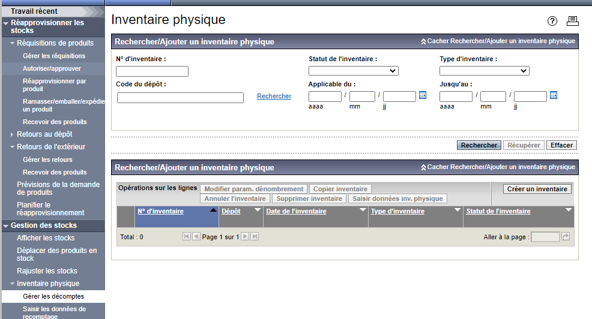
IMPORTANT - RAPPEL
MISE À JOUR : INVENTAIRE
L’inventaire doit être mis à jour avant chaque commande ou minimalement aux 2 semaines, ainsi que dans SI-PMI (sites publics). L’autorisation des commandes sera faite en fonction des quantités restantes de vos réfrigérateurs et de ce qui est déclaré dans le SI-PMI. Ceci évitera d’avoir des coupures sans préavis.
N.B. Dorénavant 2 MAJ exceptionnelles d’inventaire sont demandées par Santé Québec : 31 mars et 31 août de chaque année.
Notes:
Lire les 2 puces…Voici ce à quoi on fait référence quand on parle de faire la mise à jour de l’inventaire dans le SI-PMI:

Slide 43
IMPORTANT - RAPPEL
AUTRES INFORMATIONS
Bien vouloir vous assurer que tous les vaccins antigrippaux de l’année dernière ont été retournés dans le but de libérer de l’espace dans vos frigos. Si vous avez des enjeux de volumétrie, veuillez nous en aviser à l’avance.
Les formats de distribution et les dimensions des boîtes vous ont déjà été communiqués via TEAMS et courriel. Si vous ne les avez pas reçus, veuillez communiquer avec l’Équipe de la gestion des vaccins.
Pour toutes spécificités concernant la durée de conservation, l’entreposage après ouverture des produits, le transport, etc : Bien vouloir vous référer au Protocole d’Immunisation du Québec : https://www.msss.gouv.qc.ca/professionnels/vaccination/protocole-d-immunisation-du-quebec-piq/

Slide 44
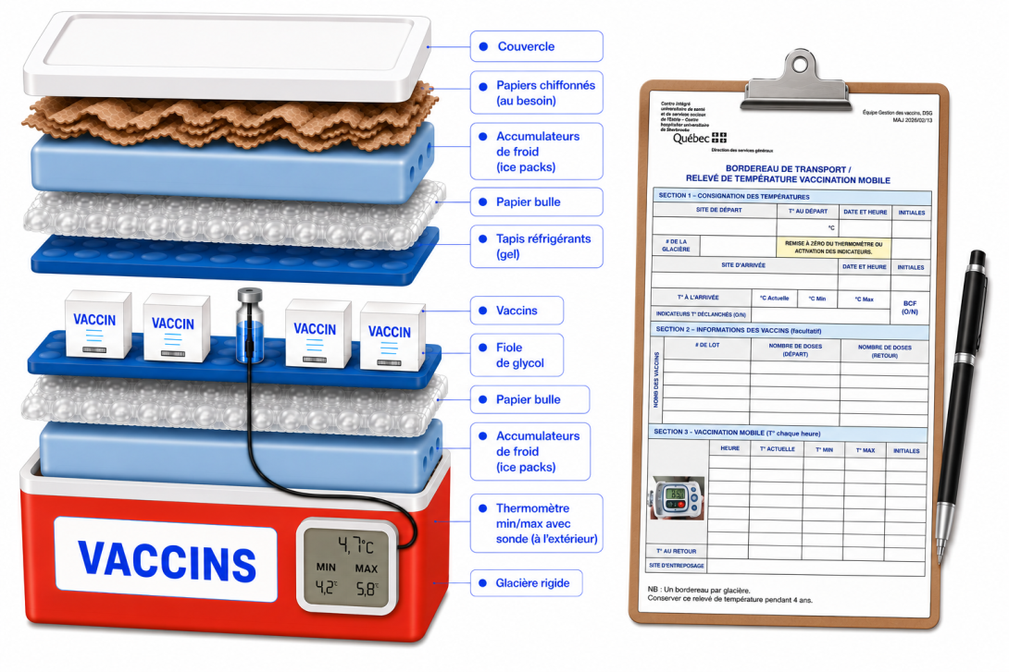
Les procédures d’emballage et de transport sont disponibles via le lien suivant: https://www.santeestrie.qc.ca/clients/SanteEstrie/Professionnels/outils-vaccinateurs/5-PROCDC-SPU-001_GPI-Emballage_et_transport_2022-06.pdf
EMBALLAGE ET TRANSPORT DES VACCINS
En ce qui concerne l’emballage des vaccins, il est important de vous prévaloir d’un thermomètre, et de tout le matériel nécessaire pour le respect de la procédure suivante :
Notes:
(Diapo à retirer) En ce qui concerne l’emballage des vaccins, il est important de vous prévaloir d’un thermomètre, et de tout le matériel nécessaire pour le respect de la procédure visible à l’écran. Si l’achat d’un thermomètre MIN-MAX est un enjeu pour votre service, vous pouvez vous prévaloir des indicateurs thermiques; ça peut être une belle alternative.
La procédure d’emballage est disponible sur le site de Santé-Estrie ou en cliquant sur le lien visible à l’écran.…Rappel: il est important de préconditionner la glacière, que les vaccins soient emballés tout en laissant l’air circuler dans la glacière; ne pas compacter ou surcharger celle-ci puisque ça risque de trop abaisser la température des vaccins. Ne pas oublier de faire une remise à zéro « RESET » après chaque lecture et avant de fermer la glacière. Il est recommandé de toujours transporter les vaccins dans leur boite d’origine de manière à diminuer les risques de déplacement durant le transport. Aviser le transporteur de livrer directement le coli et de le remettre en mains propres à la personne responsable de la réception. S’assurer qu’une personne est avisée de l’arrivée des colis et respecte la procédure établie. Ne pas oublier de compléter le bordereau de transport; y inscrire une température avant le départ, ainsi qu’à l’arrivée. Ceci permet de diminuer le durée du BCF s’il y a lieu.

Slide 45

RÉCEPTION ET ENTREPOSAGE
Pour la réception et l’entreposage des vaccins, veuillez vous référer à la procédure qui se trouve sur le site de Santé Estrie:
https://www.santeestrie.qc.ca/clients/SanteEstrie/Professionnels/outils-vaccinateurs/6-PROCDC-SPU-002_GPI-Reception_et_entreposage_des_vaccins_2022-06.pdf
Pour toute question en gestion des vaccins, veuillez consulter le Guide des normes accessible au
https://publications.msss.gouv.qc.ca/msss/document-001018/
Tous les outils en lien avec la vaccination se trouvent sur le site de Santé-Estrie dans la section « Outils pour les vaccinateurs »
https://www.santeestrie.qc.ca/professionnels/ressources-pour-les-professionnels/outils-pour-les-vaccinateurs
Pour toutes autres questions, veuillez communiquer à l’adresse courriel suivante :
gestionvaccinsestrie.ciussse-chus@ssss.gouv.qc.ca
Notes:
Pour la réception et l’entreposage des vaccins, la procédure est aussi disponible au même endroit. Pr toute question en GV, veuillez consulter le Guide des Normes du ministère.
N.B. Dès l’arrivée des vaccins, le colis doit être pris en charge immédiatement. Bien vouloir vous assurer que la température lors du transport a été respectée. Pour toutes autres questions, nous demeurons disponibles!! Merci de votre attention! Équipe GV….

Slide 46



NOUVEAUX AIDES-MÉMOIRE DISPONIBLES
https://www.santeestrie.qc.ca/professionnels/ressources-pour-les-professionnels/outils-pour-les-vaccinateurs
Notes:
Nouveaux outils disponibles pour vos équipes à télécharger sur le site de Santé-Estrie concernatn l’emballage et le transport des vaccins, la réception et l’entreposage, ainsi que la surveillance des températures.
Période de questions? Merci!

Slide 47
Saisie vaccinale SI-PMI
Par : Kim Brousseau, Chef de service PSL de Sherbrooke et équipe mobile régionale

Slide 48
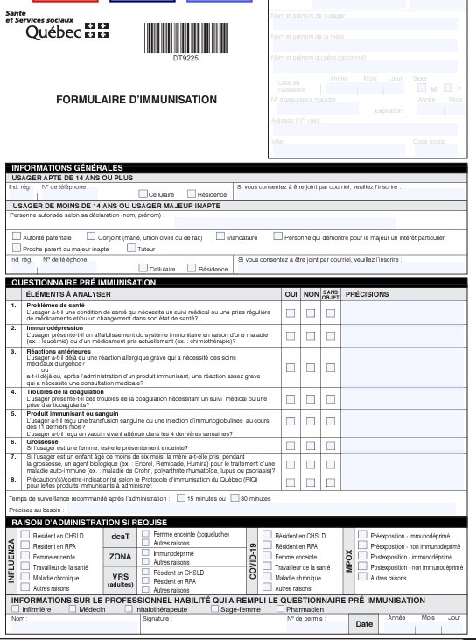
Formulaire AS-624
L'enregistrement des vaccins au dossier de l'usager se fait via le formulaire AS-624
Tout produit immunisant administré doit se documenter à partir de ce formulaire.
Lien pour le formulaire

Slide 49


Applications SI-PMI
Permet d'enregistrer les doses reçues dans le registre vaccinal provincial
2 interfaces disponibles :
  Accessible via applications CIUSSS
    DSQ / SI-PMI (Sx5)
    Connection avec compte Outlook du SSSS
  Interface web (RECOMMANDÉ)
  SI-PMI Panorama : accès plus avancé

Slide 50
Accès et formations ENA
Demande accès SI-PMI : Pilote SIPMI (voir la liste des pilotes dans OCTET)
Formation SI-PMI (FORTEMENT RECOMMANDÉE)​
  Immunisation – Registre de vaccination du Québec - Interface Web​
    32 minutes​
    ENA 1835​
  SI-PMI – Registre de vaccination​
    60 minutes​
    ENA 1068​
​
Capsules formatives incluses pour chacune des interfaces

Slide 51
Rôle et responsabilités
La saisie vaccinale au registre de vaccination du Québec (SI-PMI) est OBLIGATOIRE
Délai : maximum 48 heures suivant l'administration
Il est de la responsabilité du vaccinateur de faire cette saisie, mais pour optimiser le temps clinique, la saisie peut être faite par une autre personne autorisée et formée, comme un agent administratif.
La qualité du Registre de vaccination repose sur la contribution de chacun et une non-saisie des données pourrait entrainer des enjeux logistiques et cliniques pour les usagers.

Slide 52
Équipe de soutien
Si vous avez besoin de soutien, avez des interrogations ou des cas particuliers pour lesquels vous avez besoin d'assistance, il nous fera plaisir de vous aider.
Vous pouvez nous contacter au :
saisievaccpsl.ciussse-chus@ssss.gouv.qc.ca

